Slide 1
Estatística e probabilidade
Estatística descritiva
Prof. dr. Pedro luiz santos serra

Slide 2
Estatística descritiva
Objetivos:
Organização e descrição de conjunto de dados
Descobrir tendências, medias e variações em um conjunto de dados.
Distribuições de frequências
Uma distribuição de frequências é uma tabela que mostra classes (categorias ou grupos) ou intervalos de entrada de dados com um número total de entradas em cada classe.
A frequência “f” de uma classe é o número de entrada de dados na classe.

Slide 3
Estatística descritiva distribuição de frequências
Construindo uma distribuição de frequências: O censo a seguir representa os dados etários declarados de toda a população de 77 habitantes de Akhiok, no Alasca:
28 – 6 – 17 – 48 – 63 – 47 – 27 – 21 – 3 – 7 – 12 – 39 – 50 – 54 – 33 – 45 – 15 – 24
1 – 7 – 36 – 53 – 46 – 27 – 5 – 10 - 32 – 50 - 52 – 11 – 42 - 22 – 3 – 17 – 34 – 56
25 - 2 – 30 – 10 – 33 - 1 – 49 – 13 – 16 - 8 – 31 – 21 - 6 - 9 - 2 – 11 – 32 – 25
0 – 55 – 23 – 41 – 29 - 4 – 51 - 1 - 6 – 31 - 5 - 5 – 11 - 4 – 10 – 26 – 12 - 6
16 - 8 - 2 - 4 – 28
Estes dados foram coletados e anotados diretamente, sem nenhuma organização e por ter esta característica o denominamos Dados Brutos.

Slide 4
Estatística descritiva distribuição de frequências
O conjunto abaixo, construído através dos dados brutos é denominado Rol. Percebam que os dados foram conveniente organizados em ordem crescente.
0 | 1 | 1 | 1 | 2 | 2 | 2 | 3 | 3 | 4 | 4 | 4 | 5 | 5 | 5 | 6 | 6 | 6
6 | 7 | 7 | 8 | 8 | 9 | 10 | 10 | 10 | 11 | 11 | 11 | 12 | 12 | 13 | 15 | 16 | 16
17 | 17 | 21 | 21 | 22 | 23 | 24 | 25 | 25 | 26 | 27 | 27 | 28 | 28 | 29 | 30 | 31 | 31
32 | 32 | 33 | 33 | 34 | 36 | 39 | 41 | 42 | 45 | 46 | 47 | 48 | 49 | 50 | 50 | 51 | 52
53 | 54 | 55 | 56 | 63

Slide 5
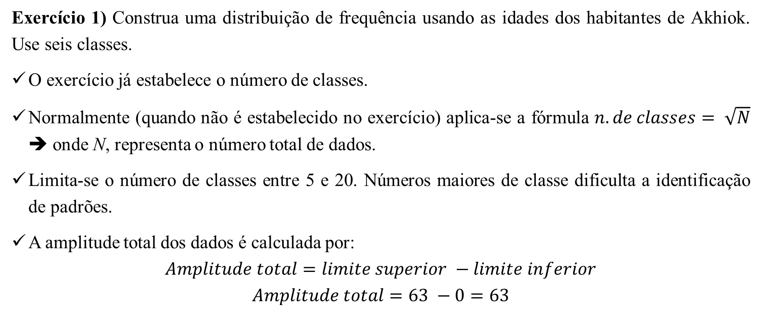
Estatística descritiva distribuição de frequências
Exercício 1) Construa uma distribuição de frequência usando as idades dos habitantes de Akhiok. Use seis classes.
O exercício já estabelece o número de classes.
Normalmente (quando não é estabelecido no exercício) aplica-se a fórmula $n. de classes= \sqrt{N}$ ➔ onde N, representa o número total de dados.
Limita-se o número de classes entre 5 e 20. Números maiores de classe dificulta a identificação de padrões.
A amplitude total dos dados é calculada por:
$$Amplitude total=limite superior −limite inferior$$
$$Amplitude total=63 −0=63$$

Slide 6
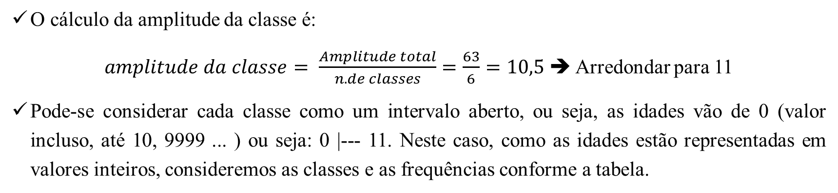
Estatística descritiva distribuição de frequências
O cálculo da amplitude da classe é:
$amplitude da classe= \frac{Amplitude total}{n. de classes}=\frac{63}{6}=10,5$ ➔ Arredondar para 11
Pode-se considerar cada classe como um intervalo aberto, ou seja, as idades vão de 0 (valor incluso, até 10, 9999 ... ) ou seja: 0 |--- 11. Neste caso, como as idades estão representadas em valores inteiros, consideremos as classes e as frequências conforme a tabela.
Classe | Frequência, f
0 - 10 | 27
11 - 21 | 13
22 - 32 | 16
33 - 43 | 7
44 - 54 | 11
55 - 65 | 3
TOTAL | 77

Slide 7
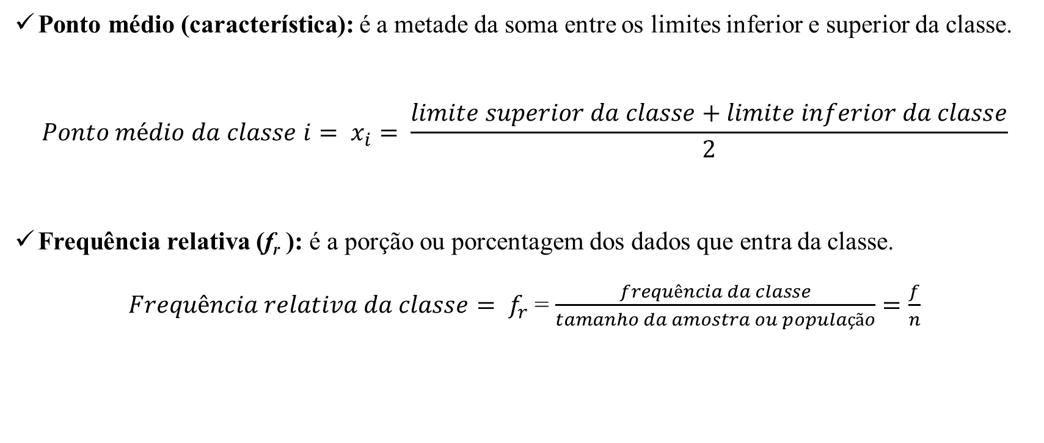
Estatística descritiva distribuição de frequências
Ponto médio (característica): é a metade da soma entre os limites inferior e superior da classe.
$$Ponto médio da classe i= x_{i}= \frac{limite superior da classe+limite inferior da classe}{2}$$
Frequência relativa (f_{r} ): é a porção ou porcentagem dos dados que entra da classe.
$Frequência relativa da classe= f_{r}$ = $\frac{frequência da classe}{tamanho da amostra ou população}=\frac{f}{n}$

Slide 8
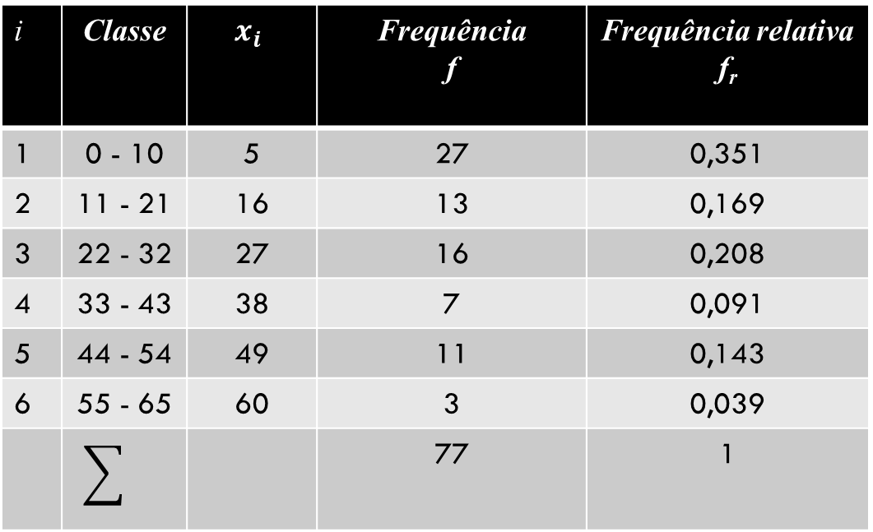
Estatística descritiva distribuição de frequências
Exercício: Baseado na distribuição de frequência da população de Akhiok, inclua na tabela duas colunas contendo; 1) o ponto médio de cada classe e 2) a distribuição de frequência relativa.
i | Classe | $$x_{i}$$ | Frequência f | Frequência relativa f_{r}
1 | 0 - 10 | 5 | 27 | 0,351
2 | 11 - 21 | 16 | 13 | 0,169
3 | 22 - 32 | 27 | 16 | 0,208
4 | 33 - 43 | 38 | 7 | 0,091
5 | 44 - 54 | 49 | 11 | 0,143
6 | 55 - 65 | 60 | 3 | 0,039
 |  |  | 77 | 1

Slide 9
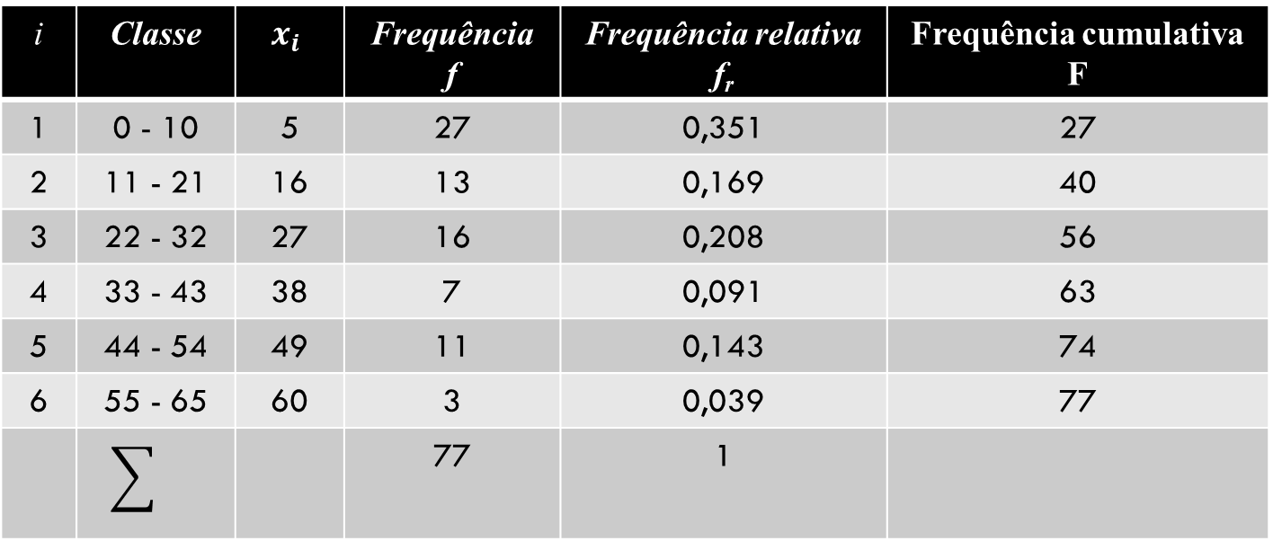
Estatística descritiva distribuição de frequências
Frequência cumulativa (F): também conhecida por frequência acumulada é a soma da frequência daquela classe com a de todas as classes anteriores. A frequência acumulada da última classe é igual ao tamanho da amostra ou população.
i | Classe | $$x_{i}$$ | Frequência f | Frequência relativa f_{r} | Frequência cumulativa F
1 | 0 - 10 | 5 | 27 | 0,351 | 27
2 | 11 - 21 | 16 | 13 | 0,169 | 40
3 | 22 - 32 | 27 | 16 | 0,208 | 56
4 | 33 - 43 | 38 | 7 | 0,091 | 63
5 | 44 - 54 | 49 | 11 | 0,143 | 74
6 | 55 - 65 | 60 | 3 | 0,039 | 77
 |  |  | 77 | 1

Slide 10
Estatística descritiva distribuição de frequências
Gráfico das distribuições de frequências : Histograma

Slide 11
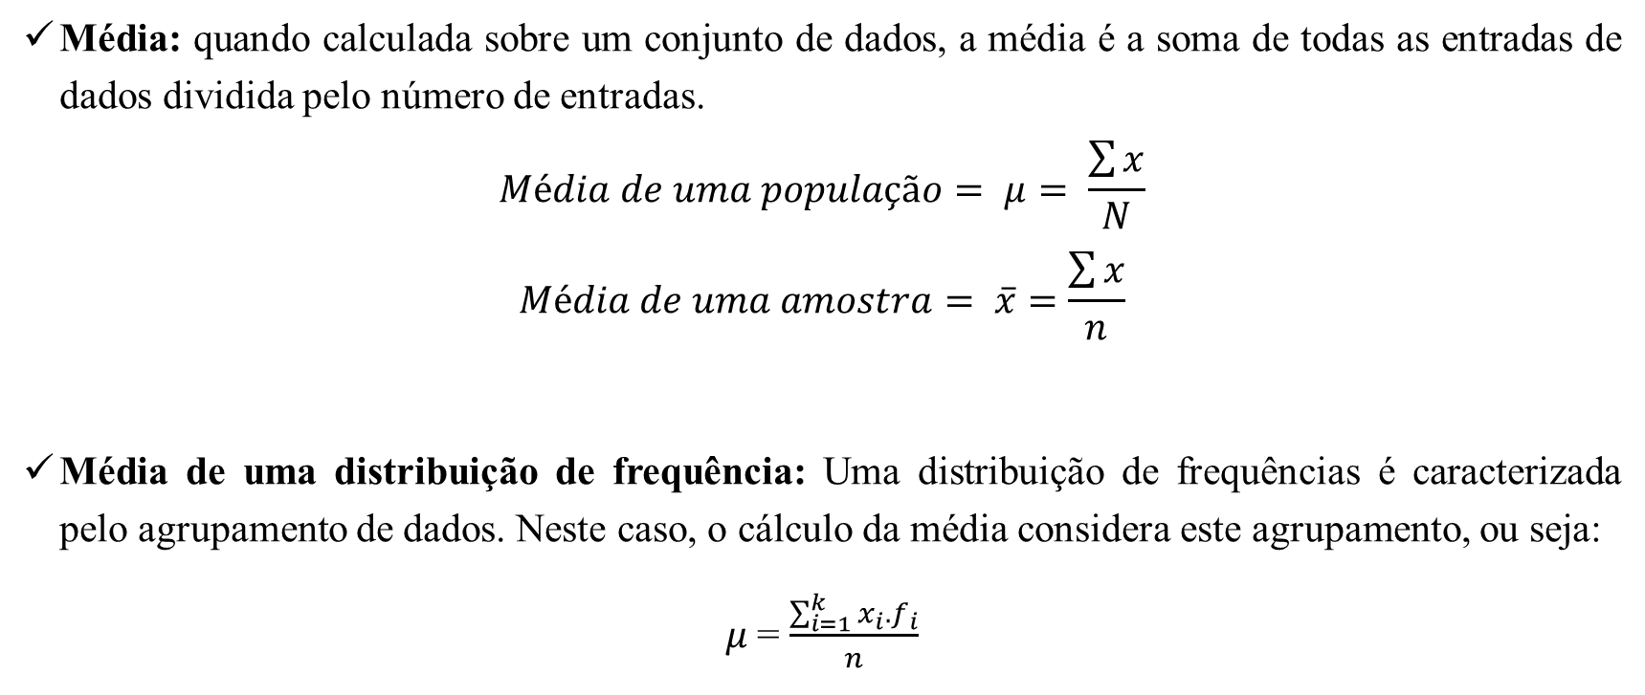
Estatística descritiva MEDIDAS DE TENDÊNCIA CENTRAL
Média: quando calculada sobre um conjunto de dados, a média é a soma de todas as entradas de dados dividida pelo número de entradas.
$$Média de uma população= μ= \frac{\sum{x}}{N}$$
$$Média de uma amostra= \overline{x}=\frac{\sum{x}}{n}$$
Média de uma distribuição de frequência: Uma distribuição de frequências é caracterizada pelo agrupamento de dados. Neste caso, o cálculo da média considera este agrupamento, ou seja:
$μ$= $\frac{\sum_{i=1}^{k}{x_{i}.f_{i}}}{n}$

Slide 12
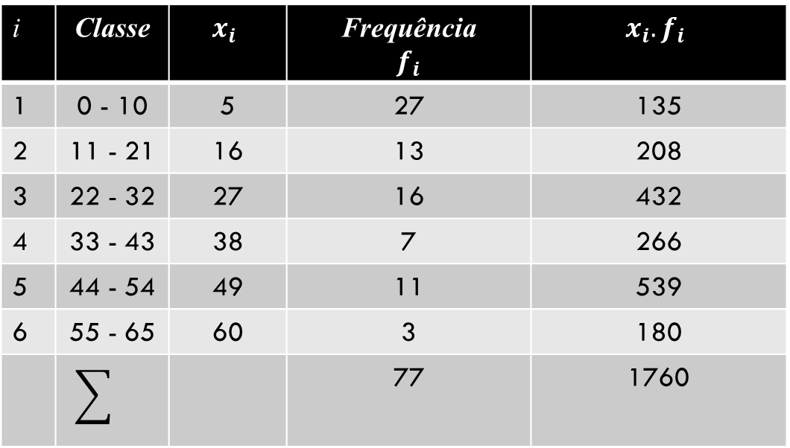

Estatística descritiva MEDIDAS DE TENDÊNCIA CENTRAL
Exercício: Calcule a media da população de Akhiok:
i | Classe | $$x_{i}$$ | Frequência $$f_{i}$$ | $$x_{i}.f_{i}$$
1 | 0 - 10 | 5 | 27 | 135
2 | 11 - 21 | 16 | 13 | 208
3 | 22 - 32 | 27 | 16 | 432
4 | 33 - 43 | 38 | 7 | 266
5 | 44 - 54 | 49 | 11 | 539
6 | 55 - 65 | 60 | 3 | 180
 |  |  | 77 | 1760
$$μ=\frac{\sum_{i=1}^{k}{x_{i}}.f_{i}}{N}=\frac{1760}{77}=22,86 Anos$$

Slide 13

Estatística descritiva MEDIDAS DE TENDÊNCIA CENTRAL
Exercício: Calcule a media da população de Akhiok considerando o conjunto de dados da população:
0 | 1 | 1 | 1 | 2 | 2 | 2 | 3 | 3 | 4 | 4 | 4 | 5 | 5 | 5 | 6 | 6 | 6
6 | 7 | 7 | 8 | 8 | 9 | 10 | 10 | 10 | 11 | 11 | 11 | 12 | 12 | 13 | 15 | 16 | 16
17 | 17 | 21 | 21 | 22 | 23 | 24 | 25 | 25 | 26 | 27 | 27 | 28 | 28 | 29 | 30 | 31 | 31
32 | 32 | 33 | 33 | 34 | 36 | 39 | 41 | 42 | 45 | 46 | 47 | 48 | 49 | 50 | 50 | 51 | 52
53 | 54 | 55 | 56 | 63
$$μ=\frac{1745}{77}=22,66 Anos$$

Slide 14
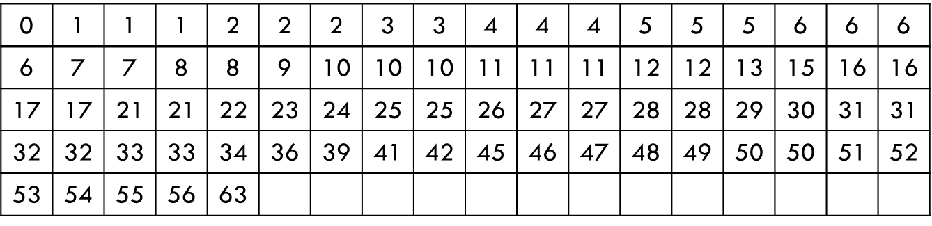
Estatística descritiva MEDIDAS DE TENDÊNCIA CENTRAL
Mediana: Trata-se do dado que fica no meio, quando as entradas são colocadas em ordem crescente ou decrescente. No caso dos dados etários dos habitantes da cidade de Akhiok no Alasca a mediana é calculada pelo dado na 39ª posição. Ou seja, de acordo com a tabela:
21 é o valor que ocupa a 39ª posição nos dados ajustados de forma crescente.

Slide 15
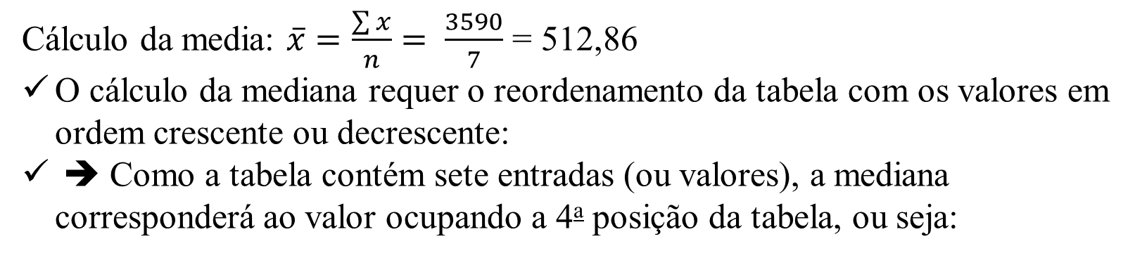
Estatística descritiva MEDIDAS DE TENDÊNCIA CENTRAL
Exercício: Os preços em dólares para uma amostra de aparelhos de ar condicionado estão abaixo. Qual é o preço médio e a mediana do aparelho de ar condicionado.
500 | 840 | 470 | 480 | 420 | 440 | 440
Cálculo da media: $\overline{x}=\frac{\sum{x}}{n}= \frac{3590}{7}$ = 512,86
O cálculo da mediana requer o reordenamento da tabela com os valores em ordem crescente ou decrescente:
➔ Como a tabela contém sete entradas (ou valores), a mediana corresponderá ao valor ocupando a 4ª posição da tabela, ou seja:
420 | 440 | 440 | 470 | 480 | 500 | 840
O valor da mediana será 470

Slide 16
Estatística descritiva MEDIDAS DE TENDÊNCIA CENTRAL
Exercício: A produção de ar condicionado cujo preço é US$ 480,00 é suspensa, Qual é o preço mediano dos aparelhos restantes ?
Restaram 6 aparelhos e portanto, a mediana é considerada o valor médio entre o terceiro e quarto valor da tabela.
420 | 440 | 440 | 470 | 500 | 840
O$valor da mediana passa a ser: \frac{440+470}{2}$ = 455

Slide 17
Estatística descritiva MEDIDAS DE TENDÊNCIA CENTRAL
Moda: trata-se do valor com maior frequência em uma distribuição (dados agrupados) ou de um conjunto de dados. Por exemplo:
Se considerarmos o conjunto de dados das idades da população de Akhiok, a moda é 6, pois trata-se da idade que tem mais indivíduos na população.
Se considerarmos a população de Akhiok como os dados agrupados, a moda seria 5, pois trata-se do ponto médio da classe com maior frequência.

Slide 18

Estatística descritiva MEDIDAS DE TENDÊNCIA CENTRAL
Exercícios) Encontre a moda dos preços dos aparelhos de ar condicionado considerando a tabela abaixo:
O valor com maior frequência e, portanto, o valor da moda é US$ 440,00

Slide 19
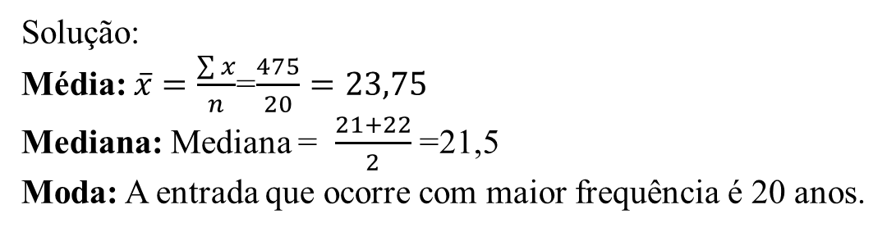
Estatística descritiva MEDIDAS DE TENDÊNCIA CENTRAL
Exercícios) Encontre a média, a mediana e a moda da seguinte amostra de idades de uma classe.
20 | 20 | 20 | 20 | 20 | 20 | 21 | 21 | 21 | 21
22 | 22 | 22 | 23 | 23 | 23 | 23 | 24 | 24 | 65
Solução:
Média: $\overline{x}=\frac{\sum{x}}{n}$=$\frac{475}{20}=23,75$
Mediana: Mediana = $\frac{21+22}{2}$ =21,5
Moda: A entrada que ocorre com maior frequência é 20 anos.
Dado estranho

Slide 20
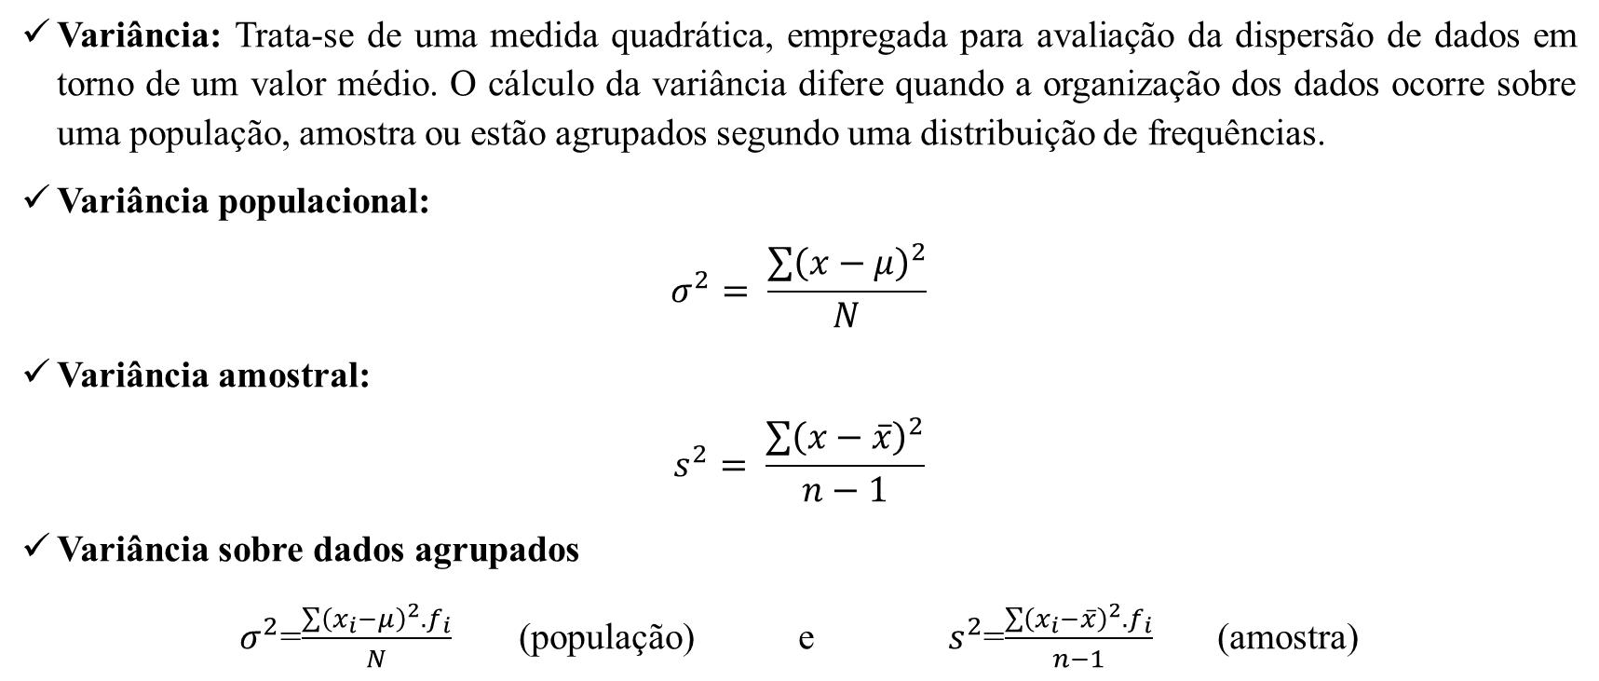
Estatística descritiva MEDIDAS DE VARIAÇÃO
Variância: Trata-se de uma medida quadrática, empregada para avaliação da dispersão de dados em torno de um valor médio. O cálculo da variância difere quando a organização dos dados ocorre sobre uma população, amostra ou estão agrupados segundo uma distribuição de frequências.
Variância populacional:
$$σ^{2}= \frac{\sum{{\left(x−μ\right)}^{2}}}{N}$$
Variância amostral:
$$s^{2}= \frac{\sum{{\left(x−\overline{x}\right)}^{2}}}{n−1}$$
Variância sobre dados agrupados
$σ^{2}$=$\frac{\sum{{\left(x_{i}−μ\right)}^{2}.f_{i}}}{N}$ (população) e $s^{2}$=$\frac{\sum{{\left(x_{i}−\overline{x}\right)}^{2}.f_{i}}}{n−1}$ (amostra)

Slide 21

Estatística descritiva MEDIDAS DE VARIAÇÃO
Exercício: Calcule a variância da idade da população de Akhiok utilizando o conjunto de dados da população.
Conjunto de dados:
0 | 1 | 1 | 1 | 2 | 2 | 2 | 3 | 3 | 4 | 4 | 4 | 5 | 5 | 5 | 6 | 6 | 6
6 | 7 | 7 | 8 | 8 | 9 | 10 | 10 | 10 | 11 | 11 | 11 | 12 | 12 | 13 | 15 | 16 | 16
17 | 17 | 21 | 21 | 22 | 23 | 24 | 25 | 25 | 26 | 27 | 27 | 28 | 28 | 29 | 30 | 31 | 31
32 | 32 | 33 | 33 | 34 | 36 | 39 | 41 | 42 | 45 | 46 | 47 | 48 | 49 | 50 | 50 | 51 | 52
53 | 54 | 55 | 56 | 63
O cálculo da média desta população já foi realizado anteriormente, logo:
$$μ=\frac{1745}{77}=22,66 Anos$$

Slide 22
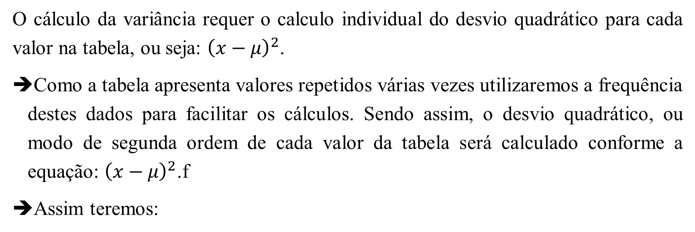
Estatística descritiva MEDIDAS DE VARIAÇÃO
O cálculo da variância requer o calculo individual do desvio quadrático para cada valor na tabela, ou seja: ${\left(x−μ\right)}^{2}$.
Como a tabela apresenta valores repetidos várias vezes utilizaremos a frequência destes dados para facilitar os cálculos. Sendo assim, o desvio quadrático, ou modo de segunda ordem de cada valor da tabela será calculado conforme a equação: ${\left(x−μ\right)}^{2}$.f
Assim teremos:

Slide 23
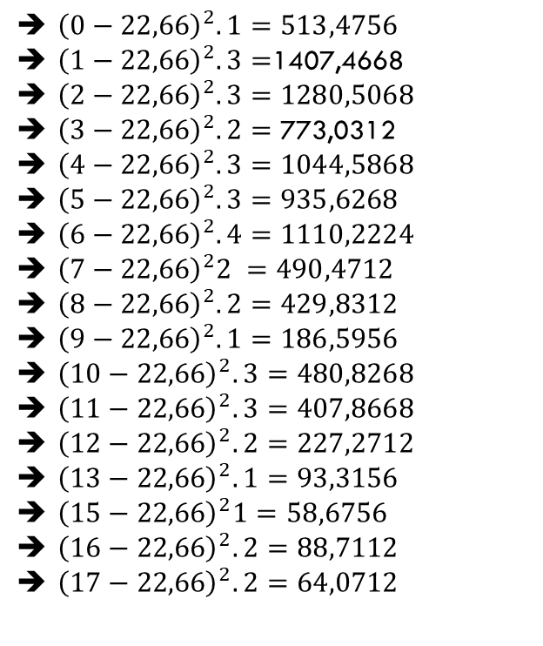
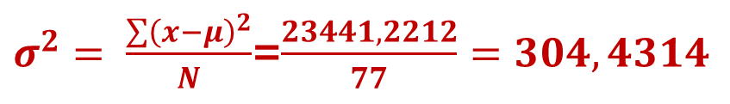
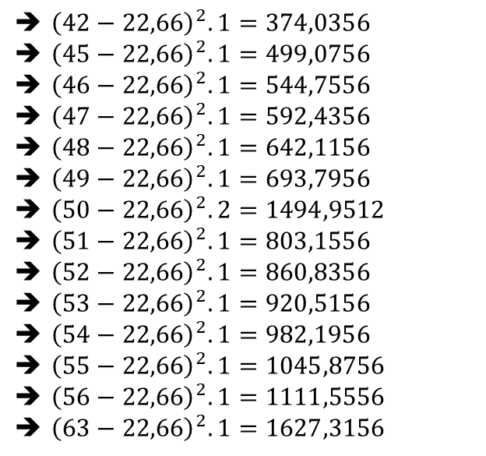
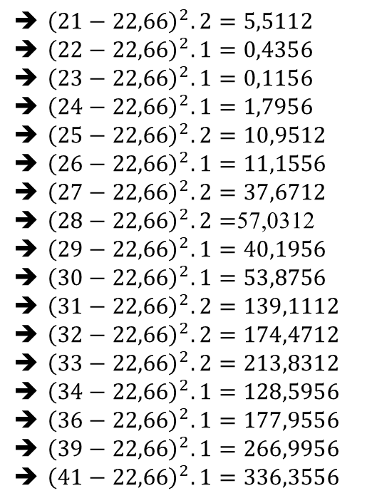
Estatística descritiva MEDIDAS DE VARIAÇÃO
${\left(0−22,66\right)}^{2}.1=513,4756$
${\left(1−22,66\right)}^{2}.3=$1407,4668
${\left(2−22,66\right)}^{2}.3=1280,5068$
${\left(3−22,66\right)}^{2}.2=$ 773,0312
${\left(4−22,66\right)}^{2}.3=1044,5868$
${\left(5−22,66\right)}^{2}.3=935,6268$
${\left(6−22,66\right)}^{2}.4=1110,2224$
${\left(7−22,66\right)}^{2}2 =490,4712$
${\left(8−22,66\right)}^{2}.2=429,8312$
${\left(9−22,66\right)}^{2}.1=186,5956$
${\left(10−22,66\right)}^{2}.3=480,8268$
${\left(11−22,66\right)}^{2}.3=407,8668$
${\left(12−22,66\right)}^{2}.2=227,2712$
${\left(13−22,66\right)}^{2}.1=93,3156$
${\left(15−22,66\right)}^{2}1=58,6756$
${\left(16−22,66\right)}^{2}.2=88,7112$
${\left(17−22,66\right)}^{2}.2=64,0712$
${\left(21−22,66\right)}^{2}.2=5,5112$
${\left(22−22,66\right)}^{2}.1=0,4356$
${\left(23−22,66\right)}^{2}.1=0,1156$
${\left(24−22,66\right)}^{2}.1=1,7956$
${\left(25−22,66\right)}^{2}.2=10,9512$
${\left(26−22,66\right)}^{2}.1=11,1556$
${\left(27−22,66\right)}^{2}.2=37,6712$
${\left(28−22,66\right)}^{2}.2=$57,0312
${\left(29−22,66\right)}^{2}.1=40,1956$
${\left(30−22,66\right)}^{2}.1=53,8756$
${\left(31−22,66\right)}^{2}.2=139,1112$
${\left(32−22,66\right)}^{2}.2=174,4712$
${\left(33−22,66\right)}^{2}.2=213,8312$
${\left(34−22,66\right)}^{2}.1=128,5956$
${\left(36−22,66\right)}^{2}.1=177,9556$
${\left(39−22,66\right)}^{2}.1=266,9956$
${\left(41−22,66\right)}^{2}.1=336,3556$
${\left(42−22,66\right)}^{2}.1=374,0356$
${\left(45−22,66\right)}^{2}.1=499,0756$
${\left(46−22,66\right)}^{2}.1=544,7556$
${\left(47−22,66\right)}^{2}.1=592,4356$
${\left(48−22,66\right)}^{2}.1=642,1156$
${\left(49−22,66\right)}^{2}.1=693,7956$
${\left(50−22,66\right)}^{2}.2=1494,9512$
${\left(51−22,66\right)}^{2}.1=803,1556$
${\left(52−22,66\right)}^{2}.1=860,8356$
${\left(53−22,66\right)}^{2}.1=920,5156$
${\left(54−22,66\right)}^{2}.1=982,1956$
${\left(55−22,66\right)}^{2}.1=1045,8756$
${\left(56−22,66\right)}^{2}.1=1111,5556$
${\left(63−22,66\right)}^{2}.1=1627,3156$
$σ^{2}= \frac{\sum{{\left(x−μ\right)}^{2}}}{N}$=$\frac{23441,2212}{77}=304,4314$

Slide 24
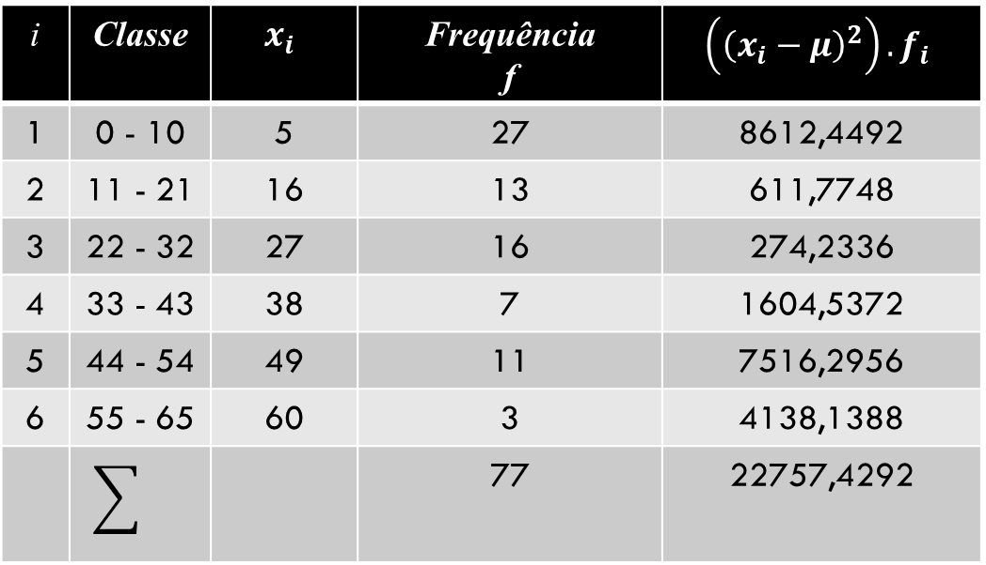
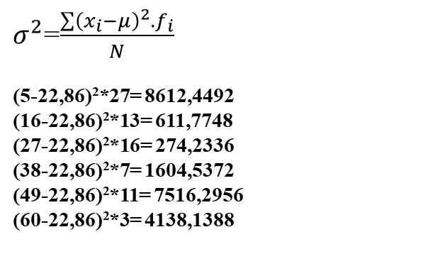
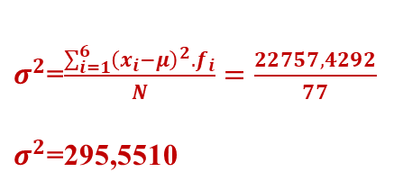

Estatística descritiva MEDIDAS DE VARIAÇÃO
Exercício: Calcule a variância da idade da população de Akhiok utilizando (distribuição de frequência) da população. Lembrando que a média já fora calculada:
$$μ=22,86 Anos$$
i | Classe | $$x_{i}$$ | Frequência f | $$\left({\left(x_{i}−μ\right)}^{2}\right).f_{i}$$
1 | 0 - 10 | 5 | 27 | 8612,4492
2 | 11 - 21 | 16 | 13 | 611,7748
3 | 22 - 32 | 27 | 16 | 274,2336
4 | 33 - 43 | 38 | 7 | 1604,5372
5 | 44 - 54 | 49 | 11 | 7516,2956
6 | 55 - 65 | 60 | 3 | 4138,1388
 |  |  | 77 | 22757,4292
$σ^{2}$=$\frac{\sum{{\left(x_{i}−μ\right)}^{2}.f_{i}}}{N}$
(5-22,86)²*27= 8612,4492
(16-22,86)²*13= 611,7748
(27-22,86)²*16= 274,2336
(38-22,86)²*7= 1604,5372
(49-22,86)²*11= 7516,2956
(60-22,86)²*3= 4138,1388
$σ^{2}$=$\frac{\sum_{i=1}^{6}{{\left(x_{i}−μ\right)}^{2}.f_{i}}}{N}=\frac{22757,4292}{77}$
$σ^{2}$=295,5510

Slide 25
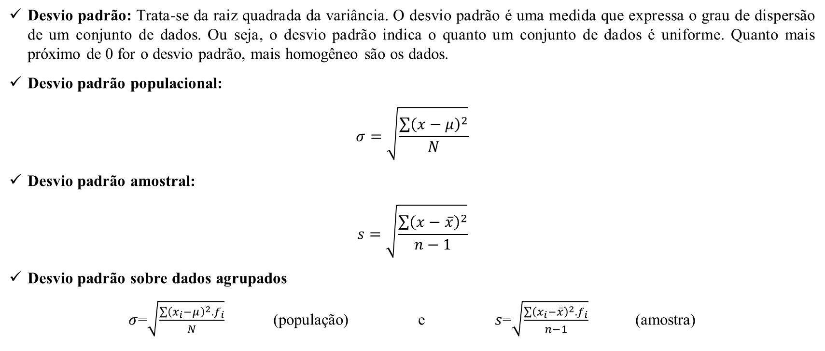
Estatística descritiva MEDIDAS DE VARIAÇÃO
Desvio padrão: Trata-se da raiz quadrada da variância. O desvio padrão é uma medida que expressa o grau de dispersão de um conjunto de dados. Ou seja, o desvio padrão indica o quanto um conjunto de dados é uniforme. Quanto mais próximo de 0 for o desvio padrão, mais homogêneo são os dados.
Desvio padrão populacional:
$$σ=\sqrt{\frac{\sum{{\left(x−μ\right)}^{2}}}{N}}$$
Desvio padrão amostral:
$$s=\sqrt{\frac{\sum{{\left(x−\overline{x}\right)}^{2}}}{n−1}}$$
Desvio padrão sobre dados agrupados
$σ$=$\sqrt{\frac{\sum{{\left(x_{i}−μ\right)}^{2}.f_{i}}}{N}}$ (população) e $s$=$\sqrt{\frac{\sum{{\left(x_{i}−\overline{x}\right)}^{2}.f_{i}}}{n−1}}$ (amostra)

Slide 26
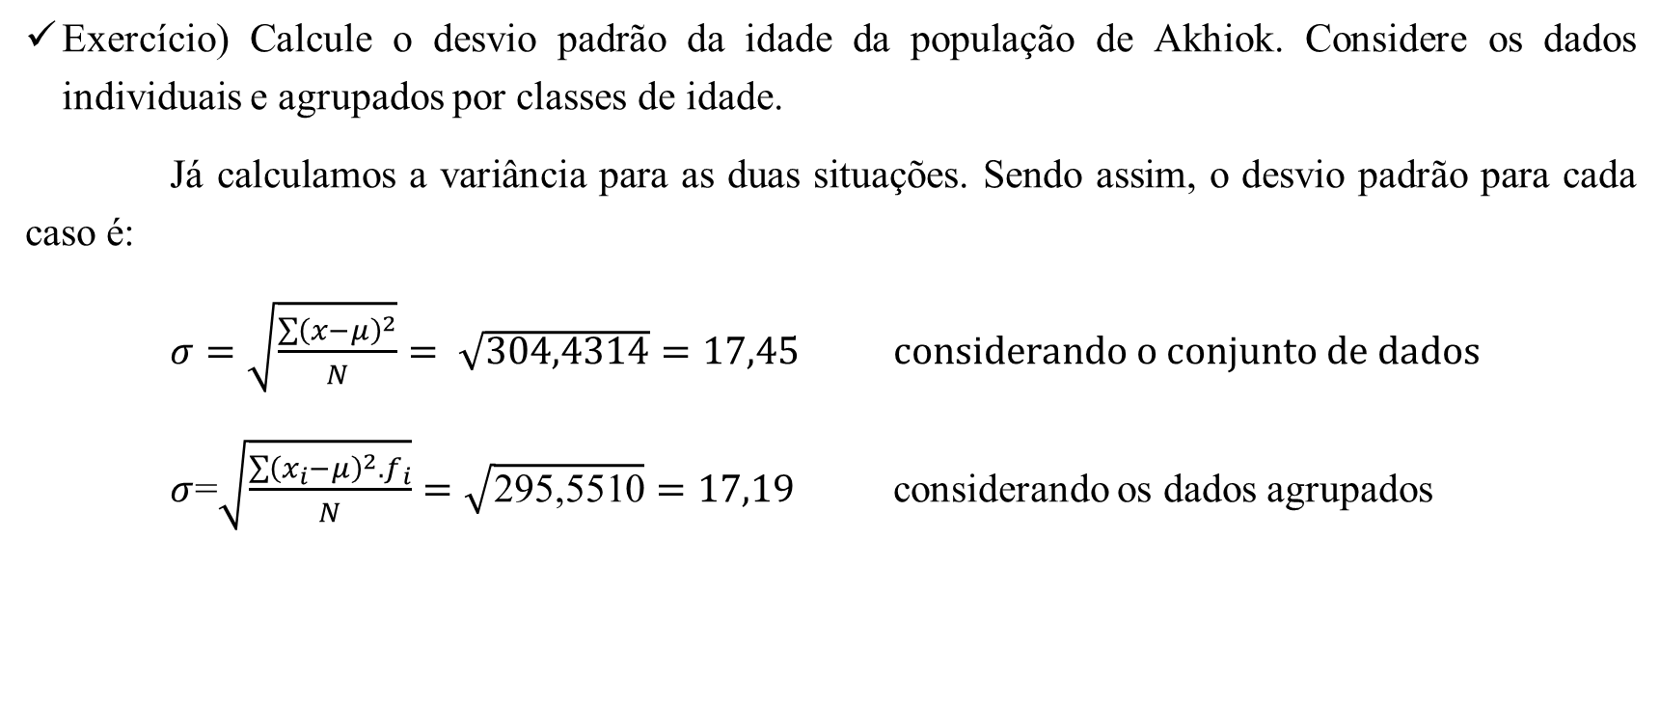
Estatística descritiva MEDIDAS DE VARIAÇÃO
Exercício) Calcule o desvio padrão da idade da população de Akhiok. Considere os dados individuais e agrupados por classes de idade.
Já calculamos a variância para as duas situações. Sendo assim, o desvio padrão para cada caso é:
$σ=\sqrt{\frac{\sum{{\left(x−μ\right)}^{2}}}{N}}= \sqrt{304,4314}=17,45$ $considerando o conjunto de dados$
$σ$=$\sqrt{\frac{\sum{{\left(x_{i}−μ\right)}^{2}.f_{i}}}{N}}=\sqrt{\text{295,5510}}=17,19$ considerando os dados agrupados

Slide 27

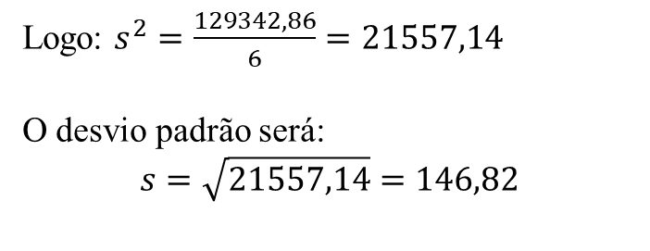
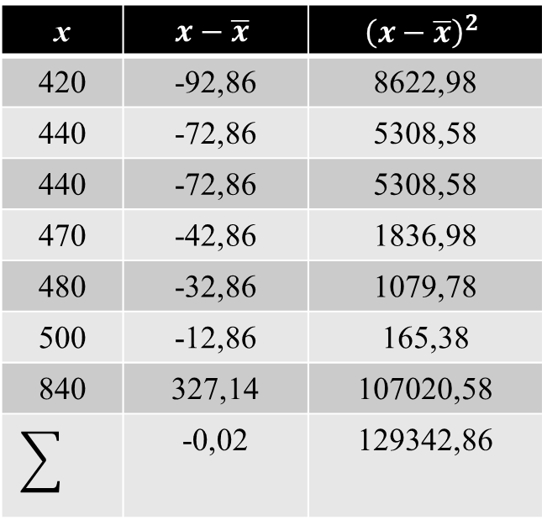
Estatística descritiva MEDIDAS DE VARIAÇÃO
Exercício) Calcule a variância e o desvio padrão do preço (em US$) da amostra de preço de aparelhos de ar condicionado apresentados na tabela abaixo:
Considere: $\overline{x}=\text{512,86} \text{e}{ s}^{2}= \frac{\sum{{\left(x−\overline{x}\right)}^{2}}}{n−1}$
x | $$x−\overline{x}$$ | $${\left(x−\overline{x}\right)}^{2}$$
420 | -92,86 | 8622,98
440 | -72,86 | 5308,58
440 | -72,86 | 5308,58
470 | -42,86 | 1836,98
480 | -32,86 | 1079,78
500 | -12,86 | 165,38
840 | 327,14 | 107020,58
 | -0,02 | 129342,86
Logo: $s^{2}=\frac{129342,86}{6}=21557,14$
O desvio padrão será:
$$s=\sqrt{21557,14}=146,82$$

Slide 28
Estatística descritiva MEDIDAS DE POSIÇÃO
Fractis: são números que dividem em partes iguais um conjunto ordenado de dados. A mediana, por exemplo, divide um conjunto ordenado de dados em duas partes iguais.
Quartis: Três quartis Q₁, Q₂ e Q₃ dividem, aproximadamente um conjunto ordenado de dados em quatro partes iguais.
Cerca de um quarto dos dados fica dentro ou abaixo do primeiro quartil Q₁.
Cerca da metade dos dados, fica dentro ou abaixo do segundo quartil Q₂ (o segundo quartil é igual a mediana do conjunto de dados).
Cerca de três quartos dos dados ficam dentro ou abaixo do terceiro quartil Q₃.

Slide 29
Estatística descritiva MEDIDAS DE POSIÇÃO
Exemplo: A pontuação nos testes de 15 funcionários de uma empresa em um curso de treinamento está apresentada a seguir. Obtenha os primeiro, segundo e terceiro quartis da pontuação de testes:
13 | 9 | 18 | 15 | 14 | 21 | 7 | 10 | 11 | 20 | 5 | 18 | 37 | 16 | 17
O primeiro passo é ordenar a tabela em ordem crescente ou decrescente.
Identifique a mediana Q₂.
Identificada a mediana pode-se dividir o conjunto de dados em duas metades.
O primeiro quartis, Q₁ é a mediana da metade inferior.
O terceiro quartis Q₃ é a mediana da metade superior.

Slide 30
Estatística descritiva MEDIDAS DE POSIÇÃO
metade inferior
metade superior
5 | 7 | 9 | 10 | 11 | 13 | 14 | 15 | 16 | 17 | 18 | 18 | 20 | 21 | 37
Q₁
Q₂
Q₃

Slide 31
Estatística descritiva MEDIDAS DE POSIÇÃO
Exercício: Determine o primeiro, segundo e terceiro quartis da população de Akhiok.
0 | 1 | 1 | 1 | 2 | 2 | 2 | 3 | 3 | 4 | 4 | 4 | 5 | 5 | 5 | 6 | 6 | 6
6 | 7 | 7 | 8 | 8 | 9 | 10 | 10 | 10 | 11 | 11 | 11 | 12 | 12 | 13 | 15 | 16 | 16
17 | 17 | 21 | 21 | 22 | 23 | 24 | 25 | 25 | 26 | 27 | 27 | 28 | 28 | 29 | 30 | 31 | 31
32 | 32 | 33 | 33 | 34 | 36 | 39 | 41 | 42 | 45 | 46 | 47 | 48 | 49 | 50 | 50 | 51 | 52
53 | 54 | 55 | 56 | 63
Q₁
Q₂
Q₃

Slide 32
Estatística descritiva MEDIDAS DE POSIÇÃO
Amplitude interquartil: é a diferença entre o primeiro e o terceiro quartis.
➔ Do exemplo: AIQ = Q₃ – Q₁ = 18 – 10 = 8 ⬅
Decis: Divide o conjunto de dados em dez partes iguais: D₁, D₂, ..., D₉.
Percentis: Divide o conjunto de dados em cem partes iguais: P₁, P₂, ..., P₉₉.

